Slide 1


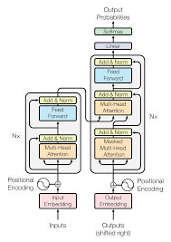
Enc-Dec / Attention / Transformers
Adaptado por: Jonnatan Arias Garcia
Creado por: Giuseppe Carenini
Slides Sources: Jurafsky & Martin 3rd Ed /
blog https://jalammar.github.io/illustrated-transformer/

Slide 2
Indice
Encoder- Decoder
Attention
Transformers

Slide 3
Encoder-Decoder
RNN: la secuencia de entrada se transforma en secuencia de salida de forma uno a uno.
Objetivo: Desarrollar una arquitectura capaz de generar secuencias de salida de longitud arbitraria y contextualmente apropiadas
Aplicaciones:
Traducción automática Resumen Respuesta a preguntas, Modelado de diálogos.
Notes:
que sean capaces de generar secuencias de salida contextualmente apropiadas, de longitud arbitraria.
Redes codificadoras-decodificadoras se han aplicado a una amplia gama de aplicaciones, incluidas las máquinas traducción, resumen, respuesta a preguntas y modelado de diálogos.

Slide 4









Red neuronal recurrente simple ilustrada como una red de retroalimentación
Cambio más significativo: nuevo juego de pesas, U
Conecte la capa oculta del periodo de tiempo anterior a la capa oculta actual. Determine cómo la red debe hacer uso del contexto pasado para calcular la salida de la entrada actual.
$y_{t}=softmax$(V$h_{t}$)
$y_{t}=$f(V$h_{t}$)
$h_{t}=$g(U$h_{t−1}$+W$x_{t}$)
Notes:
Red neuronal recurrente simple ilustrada como una red de retroalimentación El cambio más significativo radica en el nuevo conjunto de pesos, U, que conectan la capa oculta del paso de tiempo anterior con la capa oculta actual capa. Estas ponderaciones determinan cómo la red debe hacer uso del contexto pasado en Cálculo de la salida de la entrada actual.

Slide 5
Simple-RNN abstraction
y₁
y₂
y₃
Notes:
En figuras como esta, las distintas capas de unidades se copian para cada periodo de tiempo para ilustrar que tendrán valores diferentes a lo largo del tiempo.
Sin embargo, los pesos en sí mismos se comparten a través de los distintos pasos de tiempo.
Por último, el hecho de que el cálculo en el tiempo t requiera el valor de la capa oculta desde el tiempo t-1 exige un algoritmo de inferencia incremental que proceda desde el inicio de la secuencia hasta el final, como se muestra en la Fig. 9.5.

Slide 6
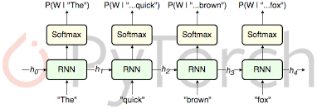
RNN Applications
Modelado del lenguaje
Clasificación de secuencia (sentimiento, tema)
Secuencia a secuencia
Notes:
Las redes recurrentes simples han demostrado ser un enfoque eficaz para el modelado del lenguaje,
las tareas de etiquetado de secuencias, como el etiquetado de partes de la oración,
así como las tareas de clasificación de secuencias, como el análisis de sentimientos y la clasificación de temas.
Forman los bloques de construcción básicos para los enfoques de secuencia a secuencia de aplicaciones como el resumen y la traducción automática.

Slide 7


Sentence Completion using an RNN
$y_{t}=softmax$(V$h_{t}$)
$h_{t}=$g($h_{t−1}$+W$x_{t}$)
El modelo de lenguaje neuronal entrenado se puede utilizar para generar secuencias novedosas O para completar una secuencia determinada (hasta que se genere el token de fin de oración <\s>)
Notes:
Dado un modelo entrenado, podemos pedir a la red que genere secuencias novedosas muestreando primero al azar una palabra apropiada como comienzo de una secuencia.
A continuación, condicionamos la generación de palabras subsiguientes al estado oculto del paso de tiempo anterior, así como el embebimiento de la palabra que se acaba de generar, de nuevo muestreando a partir de la distribución proporcionada por el softmax.
… Tenga en cuenta que el objetivo de la parte izquierda de la red es generar una serie de estados ocultos a partir de la entrada dada;
No hay salidas asociadas a esta parte del proceso hasta que llegamos al final del prefijo

Slide 8
Extensión de la generación (autorregresiva) a la traducción automática
La palabra generada en cada paso de tiempo está condicionada por la palabra del paso anterior.
Los datos de entrenamiento son texto paralelo. ejemplo:
English / French
there lived a hobbit vivait un hobbit
……..
Cree un modelo de lenguaje RNN en la concatenación de origen y destino
there lived a hobbit <\s> vivait un hobbit <\s>
……..
Notes:
Esta técnica se denomina generación autorregresiva, ya que la palabra generada en la generación de cada paso de tiempo está condicionada por la palabra generada por la red en el paso anterior.

Slide 9


Extensión de la generación (autorregresiva) a la traducción automática
¡La traducción como completamiento de frases!

Slide 10


(simple) Encoder Decoder Networks
Limitación de las opciones de diseño
E y D se supone que tienen la misma estructura interna (en este caso, RNN)
El estado final de E es el único contexto disponible para D
este contexto solo está disponible para D como su estado oculto inicial.
El codificador genera una representación contextualizada de la entrada (último estado). El decodificador toma ese estado y genera autorregresivamente una secuencia de salidas
Notes:
Arquitectura básica de codificador-decodificador basada en RNN. El estado oculto final de la RNN del codificador sirve como contexto para el decodificador en su papel de h0 en la RNN del decodificador.

Slide 11












General Encoder Decoder Networks
Abstraerse de estas opciones:
Encoder: acepta una secuencia de entrada, x_{1:n} y genera una secuencia correspondiente de representaciones contextualizadas,h_{1:n}
Context vector c: función de h_{1:n} y transmite la esencia de la entrada al decodificador.
Decoder: Acepta c como entrada y genera una secuencia de longitud arbitraria de estados ocultos h_{1:m} a partir de la cual se puede obtener una secuencia correspondiente de estados de salida y_{1:m}
h₁
h₂
h_{m}
h₁
h₂
h_{n}
Notes:
, podemos decir que las redes codificador-decodificador constan de tres componentes:
Arquitectura básica para una red abstracta de codificador-decodificador.
El contexto es una función de representaciones de entrada contextualizadas y puede ser utilizado por el decodificador de diversas maneras. Entre los principales se encuentran que se supone que el codificador y el decodificador tienen la misma estructura interna (RNN en este caso), que el estado final del codificador es el único contexto disponible para el decodificador y,
finalmente, que este contexto solo está disponible para el decodificador como su estado oculto inicial. Haciendo abstracción de estas opciones, podemos decir que las redes codificador-decodificador constan de tres
Componentes: 1. Un codificador que acepta una secuencia de entrada, xn y genera una secuencia de representaciones contextualizadas, hn1 . 2. Un vector de contexto, c, que es una función de hn1 y transmite la esencia de la entrada al decodificador.
3. Y un decodificador, que acepta c como entrada y genera una longitud arbitraria Secuencia de estados ocultos HM1 , a partir del cual una secuencia correspondiente de salida indica ym1

Slide 12













Popular architectural choices: Encoder
Diseño de codificador ampliamente utilizado:stacked Bi-LSTMs
Representaciones contextualizadas para cada paso de tiempo: estados ocultos de las capas superiores de los pasos hacia adelante y hacia atrás
Notes:
Un diseño de codificador ampliamente utilizado utiliza Bi-LSTM apilados en los que los estados ocultos de las capas superiores de los pasos hacia delante y hacia atrás se concatenan para proporcionar las representaciones contextualizadas para cada periodo de tiempo.

Slide 13
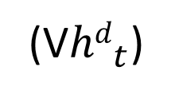
Decoder Basic Design
Producir una secuencia de salida de un elemento a la vez
Último estado oculto del codificador
z₁
z₂
First hidden state of the decoder
(V${hd}_{t}$)
Notes:
La generación autorregresiva se utiliza para producir una secuencia de salida, un elemento a la vez, hasta que se genera un marcador de fin de secuencia
Este proceso incremental está guiado por el contexto proporcionado por el codificador, así como por los elementos generados para estados anteriores por el descodificador.

Slide 14

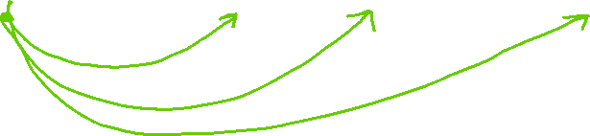
Decoder Design Enhancement
z₁
z₂
Contexto disponible en cada paso de la decodificación
Notes:
La generación autorregresiva se utiliza para producir una secuencia de salida, un elemento a la vez, hasta que se genera un marcador de fin de secuencia
Este proceso incremental está guiado por el contexto proporcionado por el codificador, así como por los elementos generados para estados anteriores por el descodificador.

Slide 15









Decoder: How output y is chosen
z₁
z₂
Sample soft-max distribución (OK para generar una salida novedosa, no OK para, por ejemplo, MT o Summ)
Most likely output (no garantiza que las decisiones individuales que se toman juntas tengan sentido)
Para el etiquetado de secuencias se utilizó
Viterbi – here not possible ☹
Notes:
Elegir independientemente el argmax en lugar de una secuencia no es una forma fiable de llegar a un buen resultado, ya que no garantiza que las elecciones individuales que se hacen tengan sentido juntas y se combinen en un todo coherente
Con el etiquetado de secuencias, abordamos esto con una capa CRF sobre los tipos de tokens de salida combinada con una búsqueda de programación dinámica de Viterbistyle. Desafortunadamente, este enfoque no es viable aquí, ya que la programación dinámica invariante no se sostiene.

Slide 16











4 Lo más probable es que las "palabras" se hayan decodificado a partir del estado inicial
Alimenta cada uno de ellos en el decodificador y guarda lo más probable 4 secuencias de dos palabras
Introduzca la palabra más reciente en el decodificador y mantenga las 4 secuencias más probables de tres palabras .......
Cuando se genera EOS. Detenga la secuencia y reduzca el haz en 1
Notes:
Decodificación de haz con un ancho de haz de 4.
En el paso inicial, la frontera se llena con las 4 mejores opciones del estado inicial del decodificador. De una manera que prioriza la amplitud, cada estado en la frontera se pasa a un decodificador que calcula un softmax sobre todo el vocabulario e intenta ingresar cada uno como un nuevo estado en la frontera sujeto a la restricción de que son mejores que el peor estado que ya está allí.
A medida que se descubren secuencias completas, se registran y se retiran de la frontera y el ancho del haz se reduce en 1.

Slide 17
Attention

Slide 18








Contexto flexible: Attention
Context vector c: función de h_{1:n} y transmite la esencia de la entrada al decodificador.
Flexible?
Diferente para cada h_{i}
Combinando de forma flexible el h_{j}
h₂
h₁
h_{m}
h₁
h₂
h_{n}
Notes:
Necesitaremos un mecanismo que pueda tener en cuenta todo el contexto del codificador, que se actualice dinámicamente durante el curso de la decodificación y que pueda incorporarse en un vector de atención de tamaño fijo.
En conjunto, nos referiremos a este enfoque como un mecanismo de atención.

Slide 19
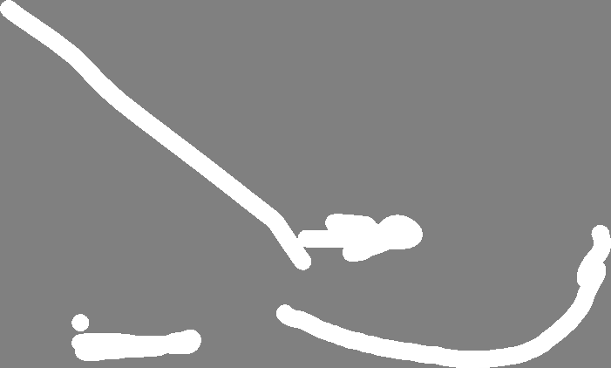




Attention (1): Contexto derivado dinámicamente
Reemplazar vector de contexto estático por dinámico c_{i}
derivados de los estados ocultos del codificador en cada punto i Durante la decodificación
Ideas:
debe ser una combinación lineal de esos estados
debe depender de?
Notes:
Reemplace el vector de contexto estático por uno que se derive dinámicamente de los estados ocultos del codificador en cada punto durante la decodificación

Slide 20







Attention (2): computing c_{i}
Calcule un vector de puntuaciones que capture la relevancia de cada estado oculto del codificador para el estado del descodificador
Solo la similitud
Proporcione a la red la capacidad de aprender qué aspectos de similitud entre los estados del decodificador y del codificador son importantes para la aplicación actual.
Notes:
El primer paso en el cálculo de ci es calcular un vector de puntuaciones que capturen la relevancia de cada estado oculto del codificador para el estado del decodificador capturado en hdi
Por ahora, supongamos que esta puntuación nos proporciona una medida de cuán similar es el estado oculto del decodificador a cada estado oculto del codificador
Al introducir Ws en la partitura, le estamos dando a la red la capacidad de aprender qué aspectos de similitud entre los estados del decodificador y del codificador son importantes para la aplicación actual.

Slide 21









Attention (3): computing c_{i} From scores to weights
Crear un vector de ponderaciones normalizando las puntuaciones
Objetivo alcanzado: calcular un vector de contexto de longitud fija para el estado actual del decodificador tomando una media ponderada de todos los estados ocultos del codificador.
Notes:
Para hacer uso de estas puntuaciones, las normalizaremos con un softmax para crear un vector de pesos, ai j, que nos indica la relevancia proporcional de cada estado oculto del codificador j con respecto al estado actual del decodificador, i.
Finalmente, dada la distribución en a, podemos calcular un vector de contexto de longitud fija para el estado actual del decodificador tomando un promedio ponderado sobre todos los estados ocultos del codificador.

Slide 22




Attention: Summary
Decoder
Encoder
Notes:
Para hacer uso de estas puntuaciones, las normalizaremos con un softmax para crear un vector de pesos, ai j, que nos indica la relevancia proporcional de cada estado oculto del codificador j con respecto al estado actual del decodificador, i.

Slide 23





Explain Y. Goldberg different notation

Slide 24






























Intro to Encoder-Decoder and Attention (Goldberg’s notation)
Decoder
Encoder

Slide 25
Trasnformer

Slide 26
Transformers (Attention is all you need 2017)
Solo una introducción: Estos son dos recursos valiosos para conocer más detalles sobre la arquitectura y la implementación
http://nlp.seas.harvard.edu/2018/04/03/attention.html
https://jalammar.github.io/illustrated-transformer/ (slides come from this source)

Slide 27
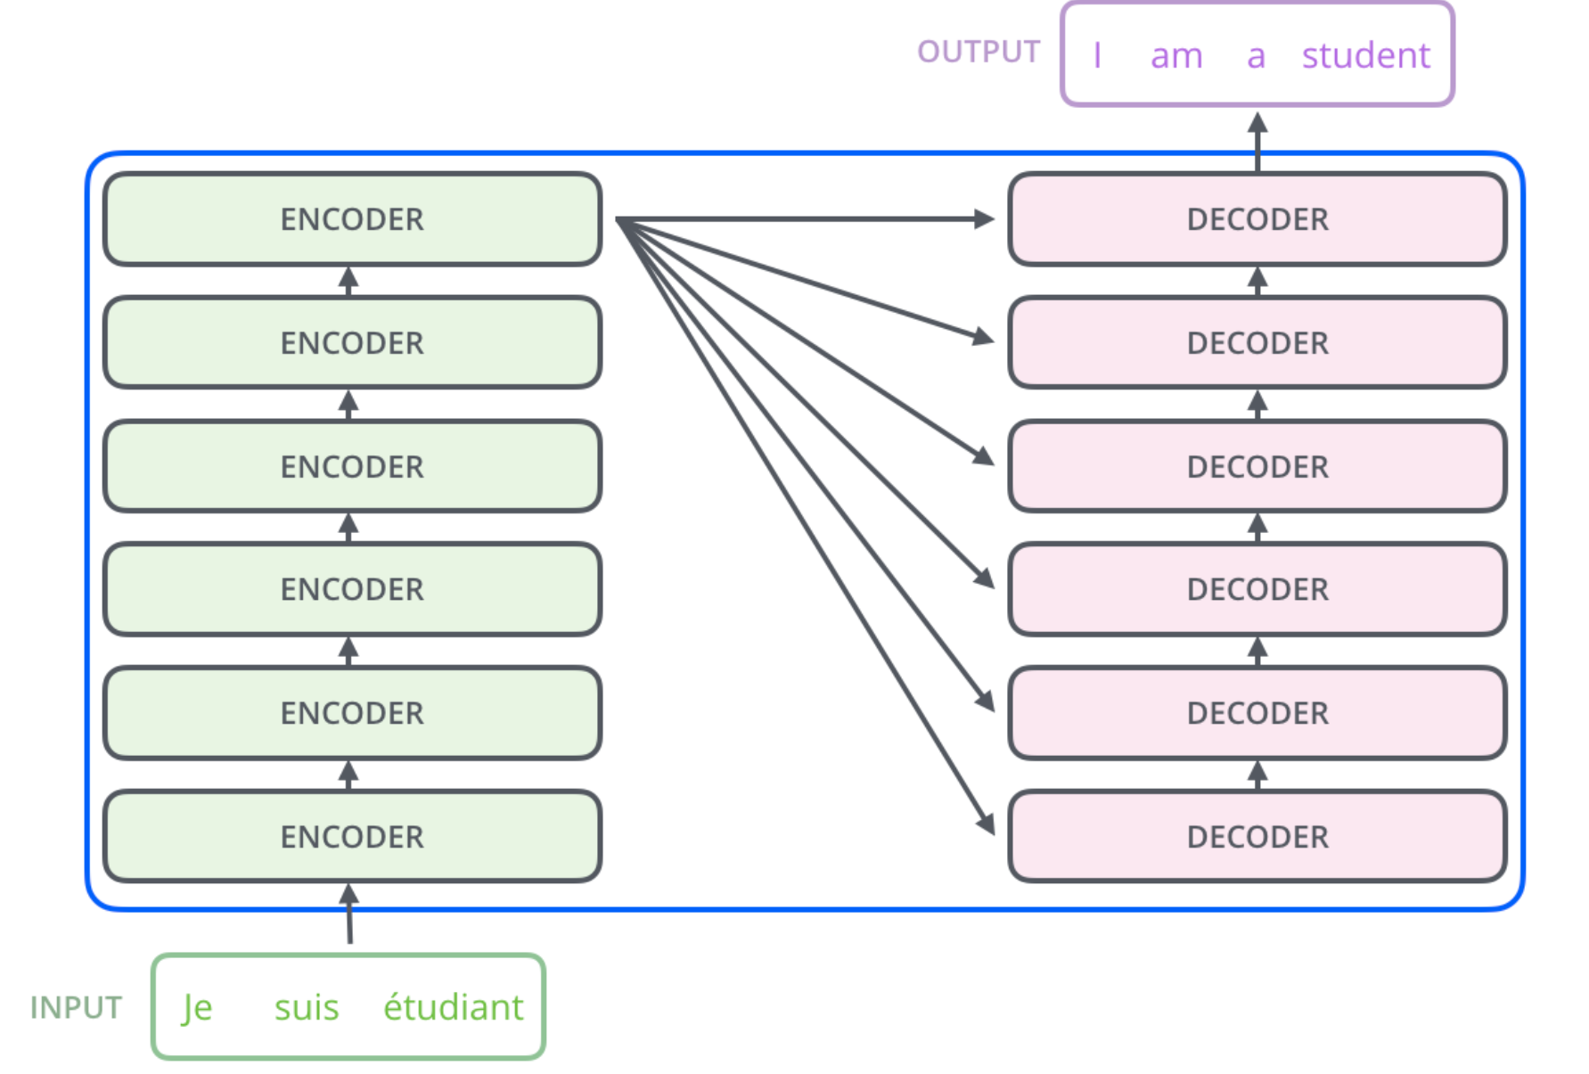
High-level architecture
Solo mirará la parte del CODIFICADOR (s) en detalle

Slide 28
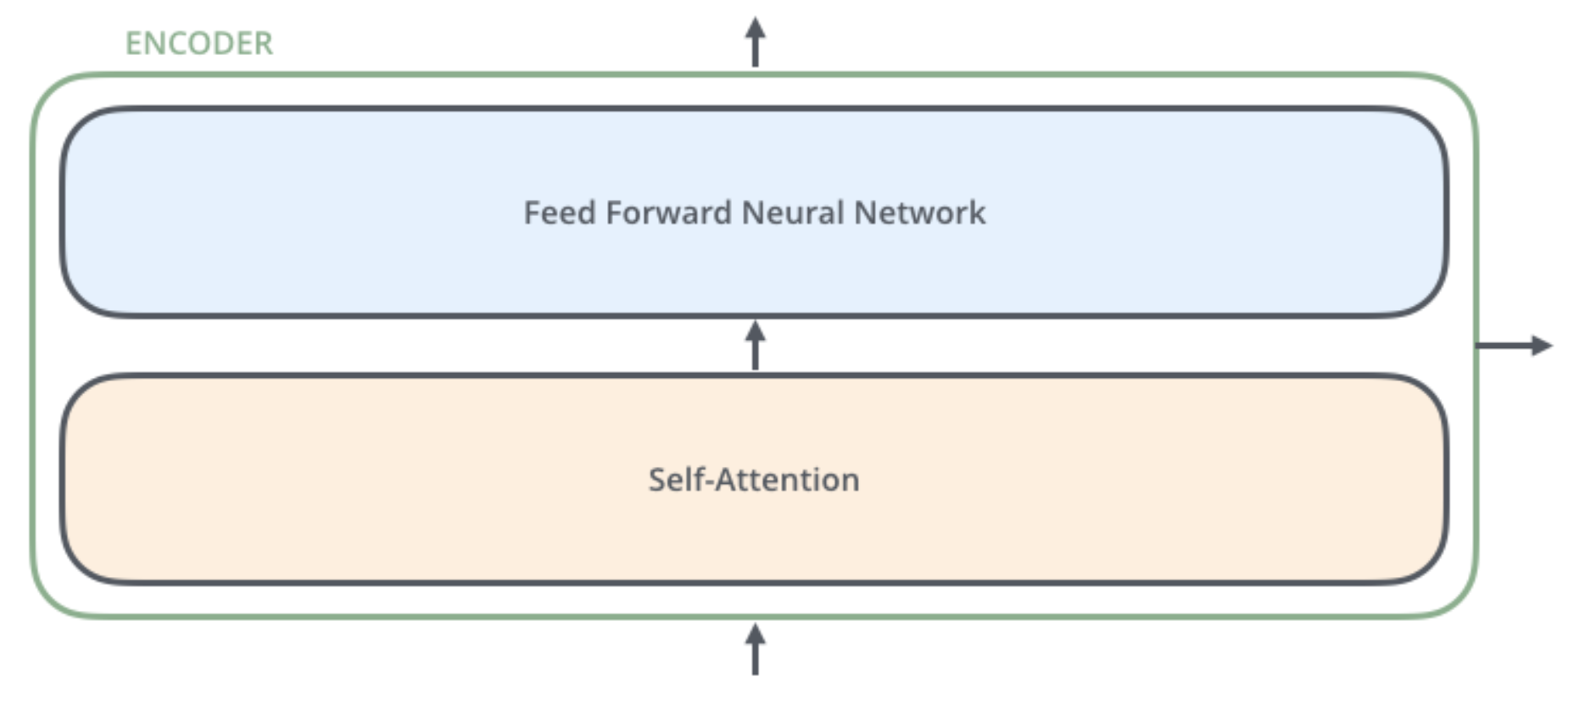
Los codificadores son todos idénticos en estructura (pero no comparten pesos). Cada uno se divide en dos subcapas
Los resultados de la autoatención se alimentan a una red neuronal de realimentación. Exactamente el mismo se aplica de forma independiente a cada posición.
Ayuda al codificador a examinar otras palabras de la frase de entrada a medida que codifica una palabra específica.

Slide 29
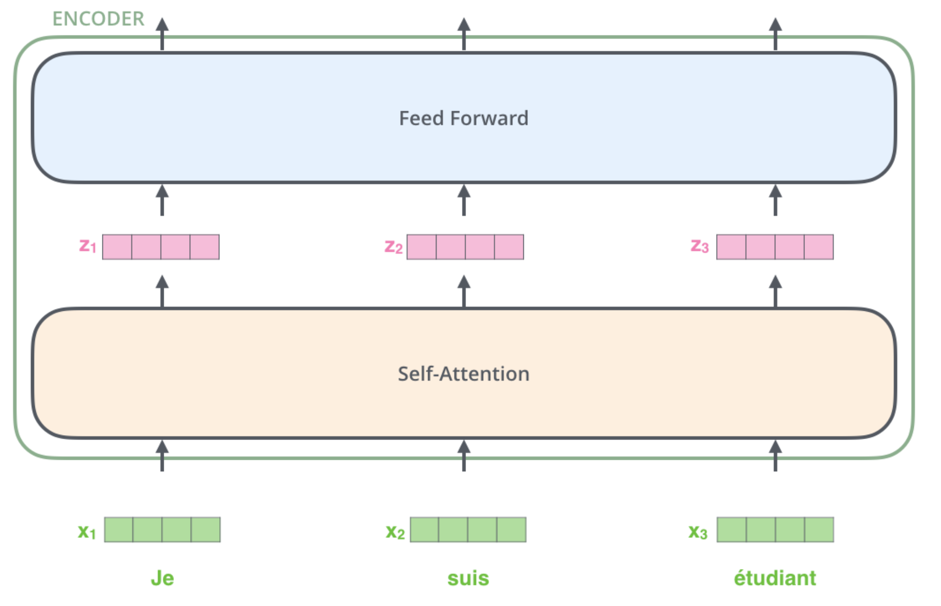
Propiedad clave de Transformer: La palabra en cada posición fluye a través de su propia ruta en el codificador.
Hay dependencias entre estos caminos en la capa de autoatención.
La capa Feed-forward layer no tiene esas dependencias=> ¡Se pueden ejecutar varias rutas en paralelo!
Word embeddings
Notes:
El tamaño de esta lista es un hiperparámetro que podemos establecer, básicamente sería la longitud de la oración más larga en nuestro conjunto de datos de entrenamiento.
Aquí comenzamos a ver una propiedad clave del Transformer, que es que la palabra en cada posición fluye a través de su propio camino en el codificador. Hay dependencias entre estos caminos en la capa de autoatención. Sin embargo, la capa de avance no tiene esas dependencias y, por lo tanto, las distintas rutas se pueden ejecutar en paralelo mientras fluyen a través de la capa de avance.

Slide 30
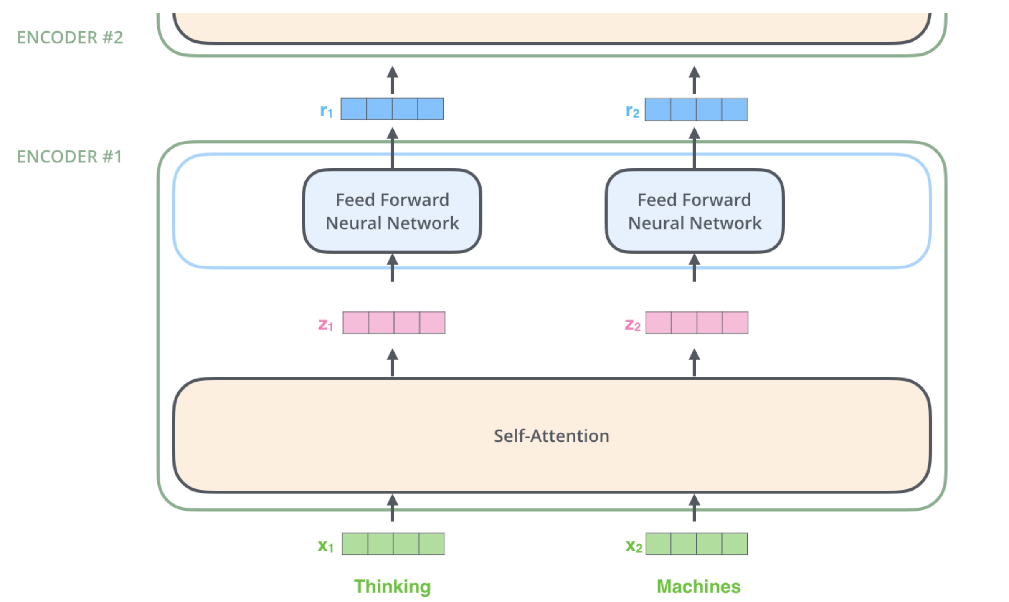


Visualmente más claro en dos palabras
dependencias en la capa de autoatención.
No hay dependencias en Feed-forward layer
Word embeddings

Slide 31
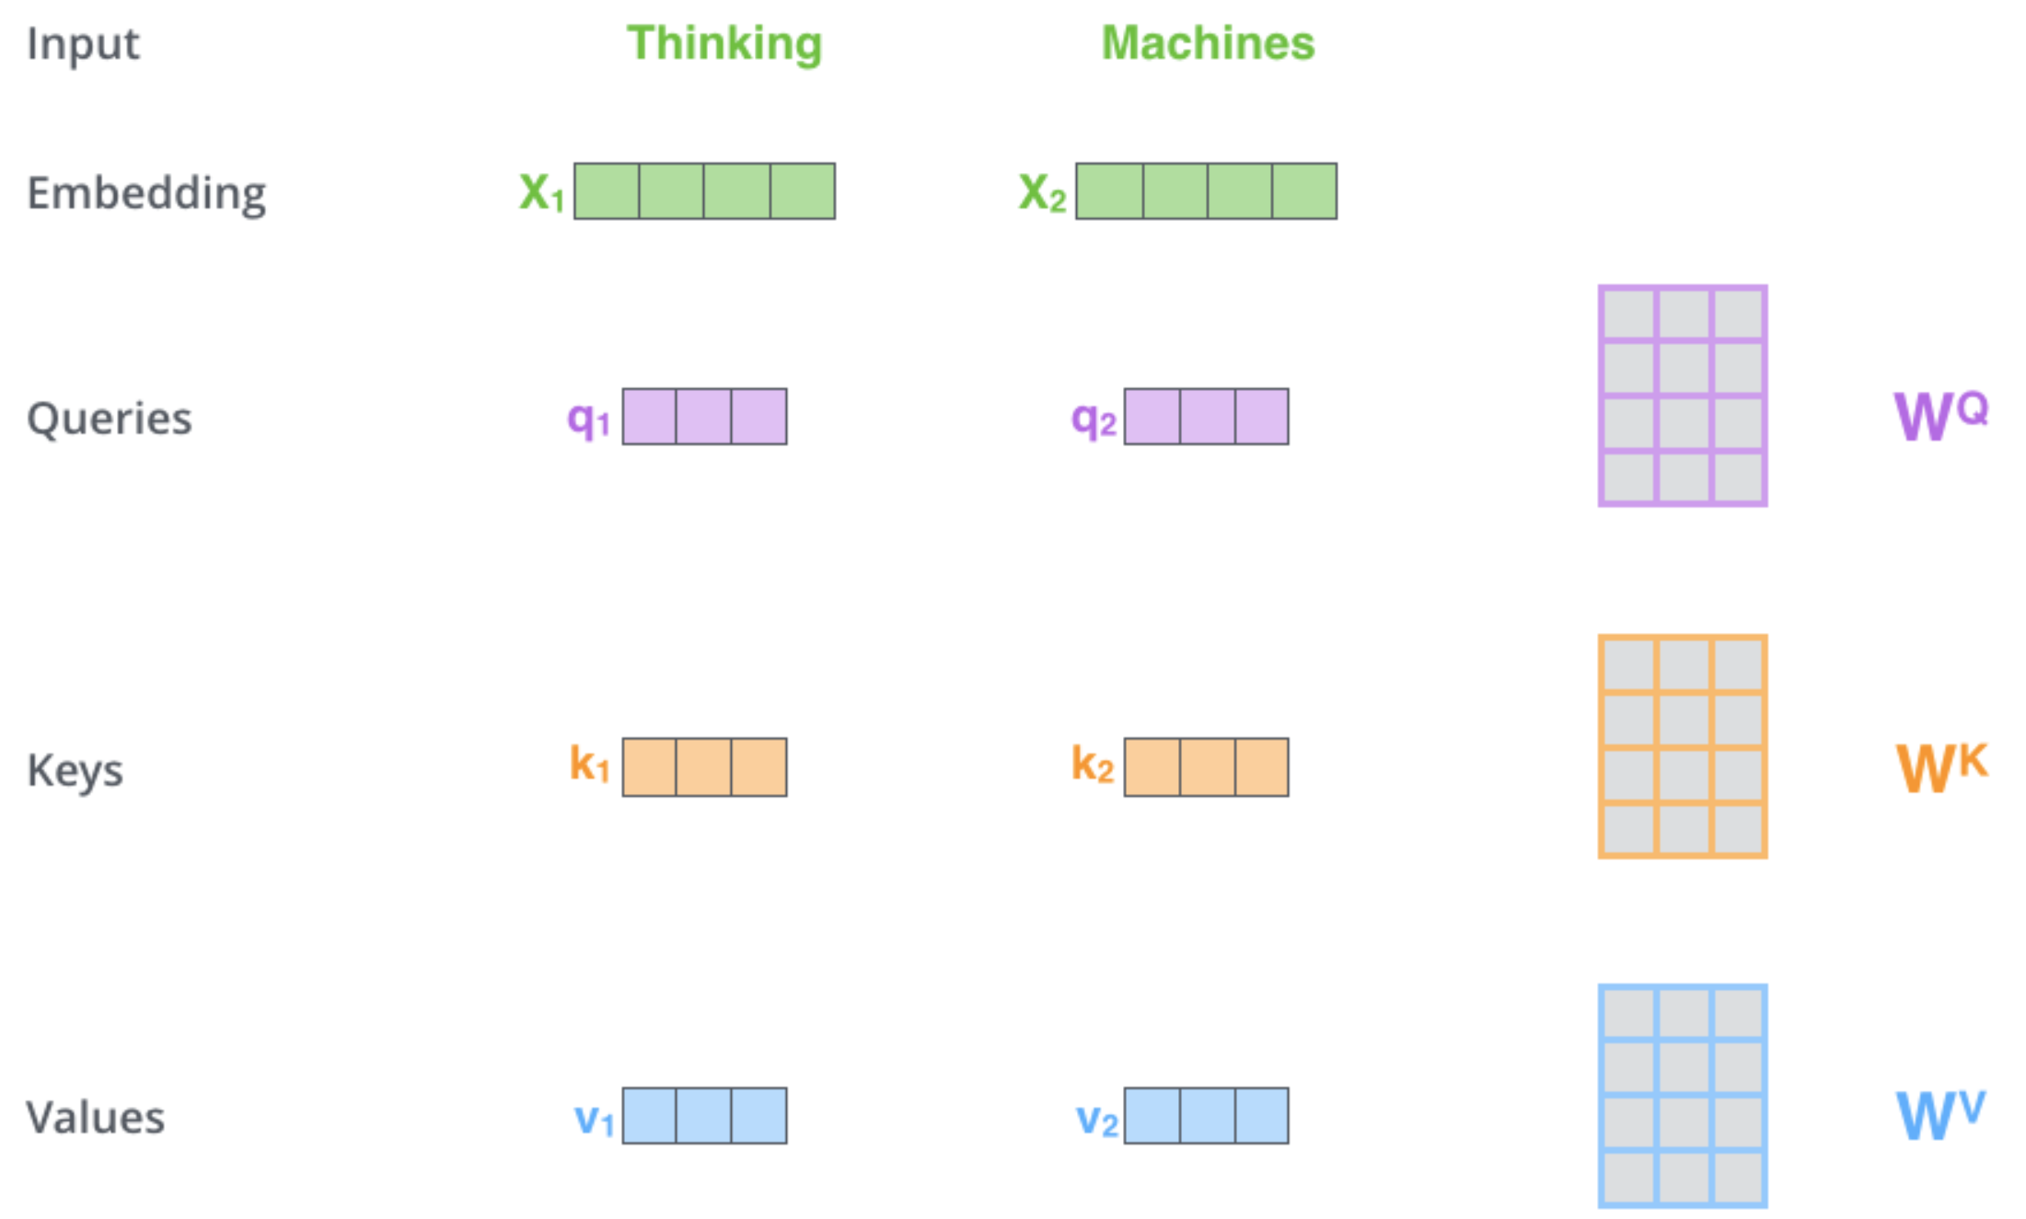
Self-Attention
Mientras se procesa cada palabra, permite mirar otras posiciones en la secuencia de entrada en busca de pistas para construir una mejor codificación para esta palabra.
Step1: Crea tres vectores de cada uno de los vectores de entrada del codificador:
Query, a Key, Value (Dimensiones típicamente más pequeñas).
multiplicando el embedding por tres matrices que entrenamos
Notes:
A medida que el modelo procesa cada palabra (cada posición en la secuencia de entrada), la autoatención le permite mirar otras posiciones en la secuencia de entrada en busca de pistas que puedan ayudar a conducir a una mejor codificación de esta palabra.
Si está familiarizado con las RNN, piense en cómo mantener un estado oculto permite que una RNN incorpore su representación de palabras/vectores anteriores que ha procesado con el actual que está procesando. La autoatención es el método que utiliza el Transformer para incorporar la "comprensión" de otras palabras relevantes en la que estamos procesando actualmente.
El primer paso para calcular la autoatención es crear tres vectores a partir de cada uno de los vectores de entrada del codificador (en este caso, la incrustación de cada palabra). Entonces, para cada palabra, creamos un vector de consulta, un vector clave y un vector de valor. Estos vectores se crean multiplicando la incrustación por tres matrices que entrenamos durante el proceso de entrenamiento.
Observe que estos nuevos vectores son de menor dimensión que el vector de incrustación. Su dimensionalidad es 64, mientras que los vectores de entrada/salida de incrustación y codificador tienen una dimensionalidad de 512. No tienen que ser más pequeños, esta es una opción de arquitectura para hacer que el cálculo de la atención multicéfala (en su mayoría) sea constante.

Slide 32
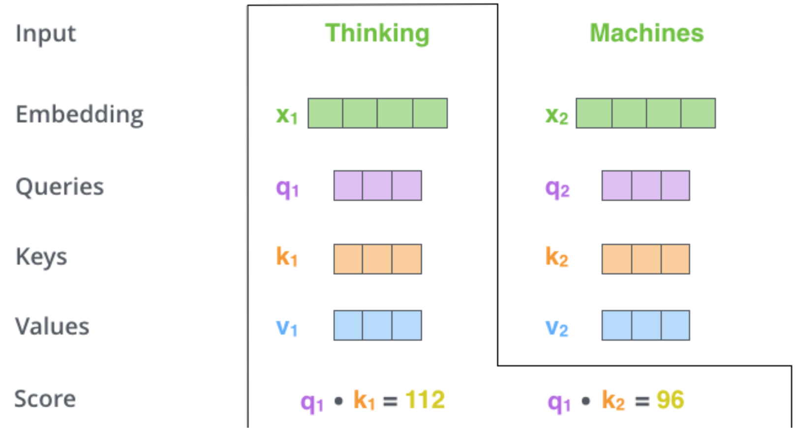
Self-Attention
Step 2: Calcular una puntuación (¡como hemos visto para la atención regular!) Cuánto enfoque colocar en otras partes de la oración de entrada a medida que codificamos una palabra en una posición determinada.
Tome el producto escalar del vector de consulta con el vector clave de la palabra respectiva que estamos puntuando.
Procesando la autoatención para la palabra "Pensamiento" en la posición #1, la primera puntuación sería el producto escalar de q1 y k1. La segunda puntuación sería el producto escalar de q1 y k2.
Notes:
El segundo paso para calcular la autoatención es calcular una puntuación. Digamos que estamos calculando la autoatención para la primera palabra de este ejemplo, "Pensar". Necesitamos puntuar cada palabra de la oración de entrada contra esta palabra. La puntuación determina cuánto enfoque colocar en otras partes de la oración de entrada a medida que codificamos una palabra en una posición determinada.
La puntuación se calcula tomando el producto escalar del vector de consulta con el vector clave de la palabra respectiva que estamos puntuando. Entonces, si estamos procesando la autoatención para la palabra en la posición #1, la primera puntuación sería el producto escalar de q1 y k1. La segunda puntuación sería el producto escalar de q1 y k2.

Slide 33
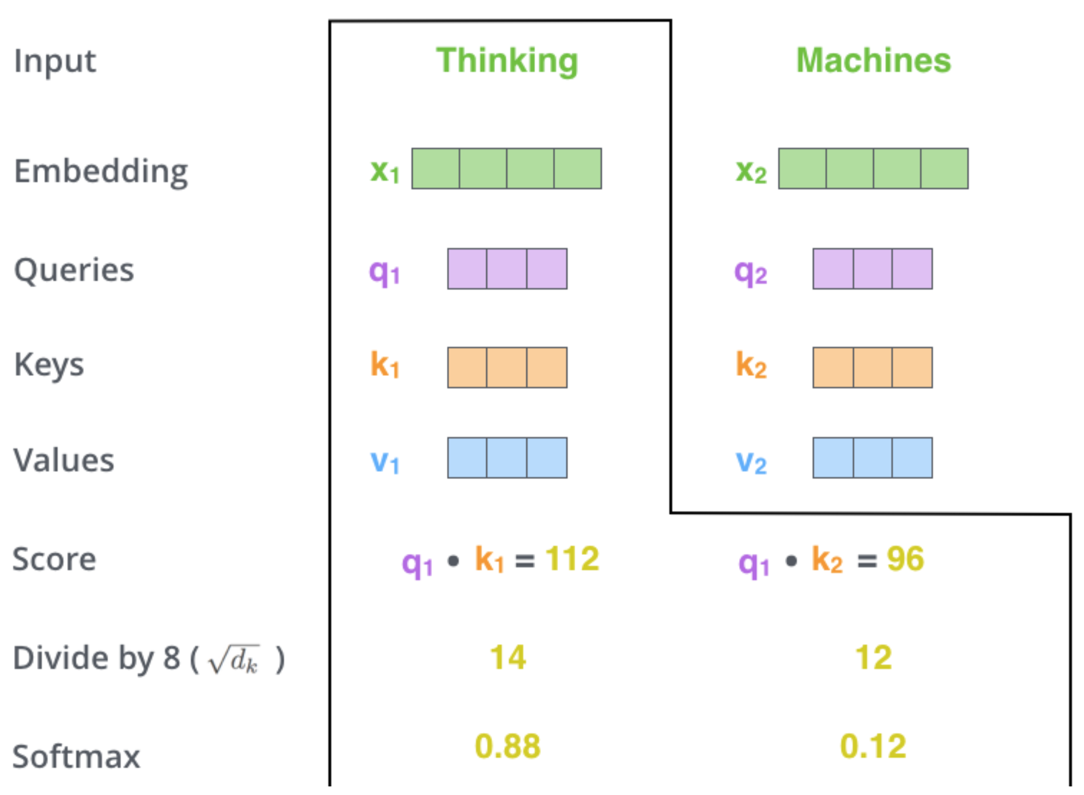




Self Attention
Step 3 Divida las puntuaciones por la raíz cuadrada de la dimensión de los vectores clave (gradientes más estables).
Step 4 Pase el resultado a través de una operación softmax. (todos positivos y suman 1)
Intuition: La puntuación softmax determina cuánto se expresará cada palabra en esta posición.
Notes:
El tercer y cuarto paso consisten en dividir las puntuaciones por 8 (la raíz cuadrada de la dimensión de los vectores clave utilizados en el artículo – 64. Esto conduce a tener gradientes más estables. Podría haber otros valores posibles aquí, pero este es el valor predeterminado), luego pase el resultado a través de una operación softmax. Softmax normaliza las puntuaciones para que todas sean positivas y sumen 1

Slide 34
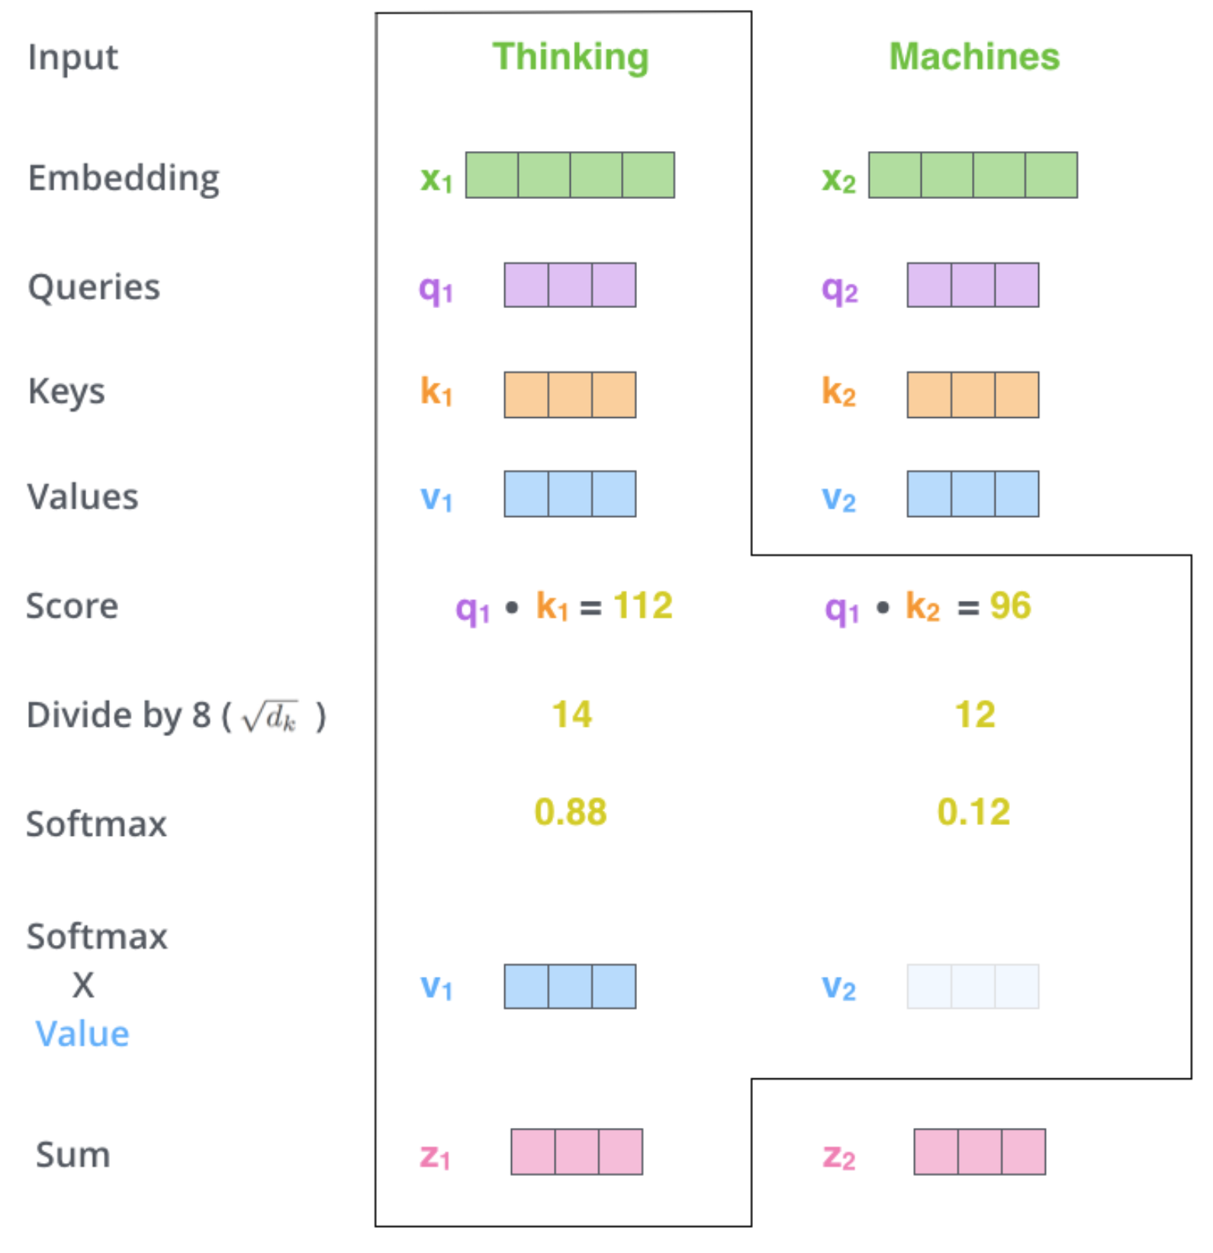
Self Attention
Step6 : Suma los vectores de valores ponderados. Esto produce la salida de la capa de autoatención en esta posición
Más detalles:
Lo que hemos visto para una palabra se hace para todas las palabras (usando matrices)
Necesidad de codificar la posición de las palabras
Y mejoró usando un mecanismo llamado atención "multicéfalo“
(algo así como múltiples filtros para CNN)
Notes:
El tercer y cuarto paso consisten en dividir las puntuaciones por 8 (la raíz cuadrada de la dimensión de los vectores clave utilizados en el artículo – 64. Esto conduce a tener gradientes más estables. Podría haber otros valores posibles aquí, pero este es el valor predeterminado), luego pase el resultado a través de una operación softmax. Softmax normaliza las puntuaciones para que todas sean positivas y sumen 1

Slide 35
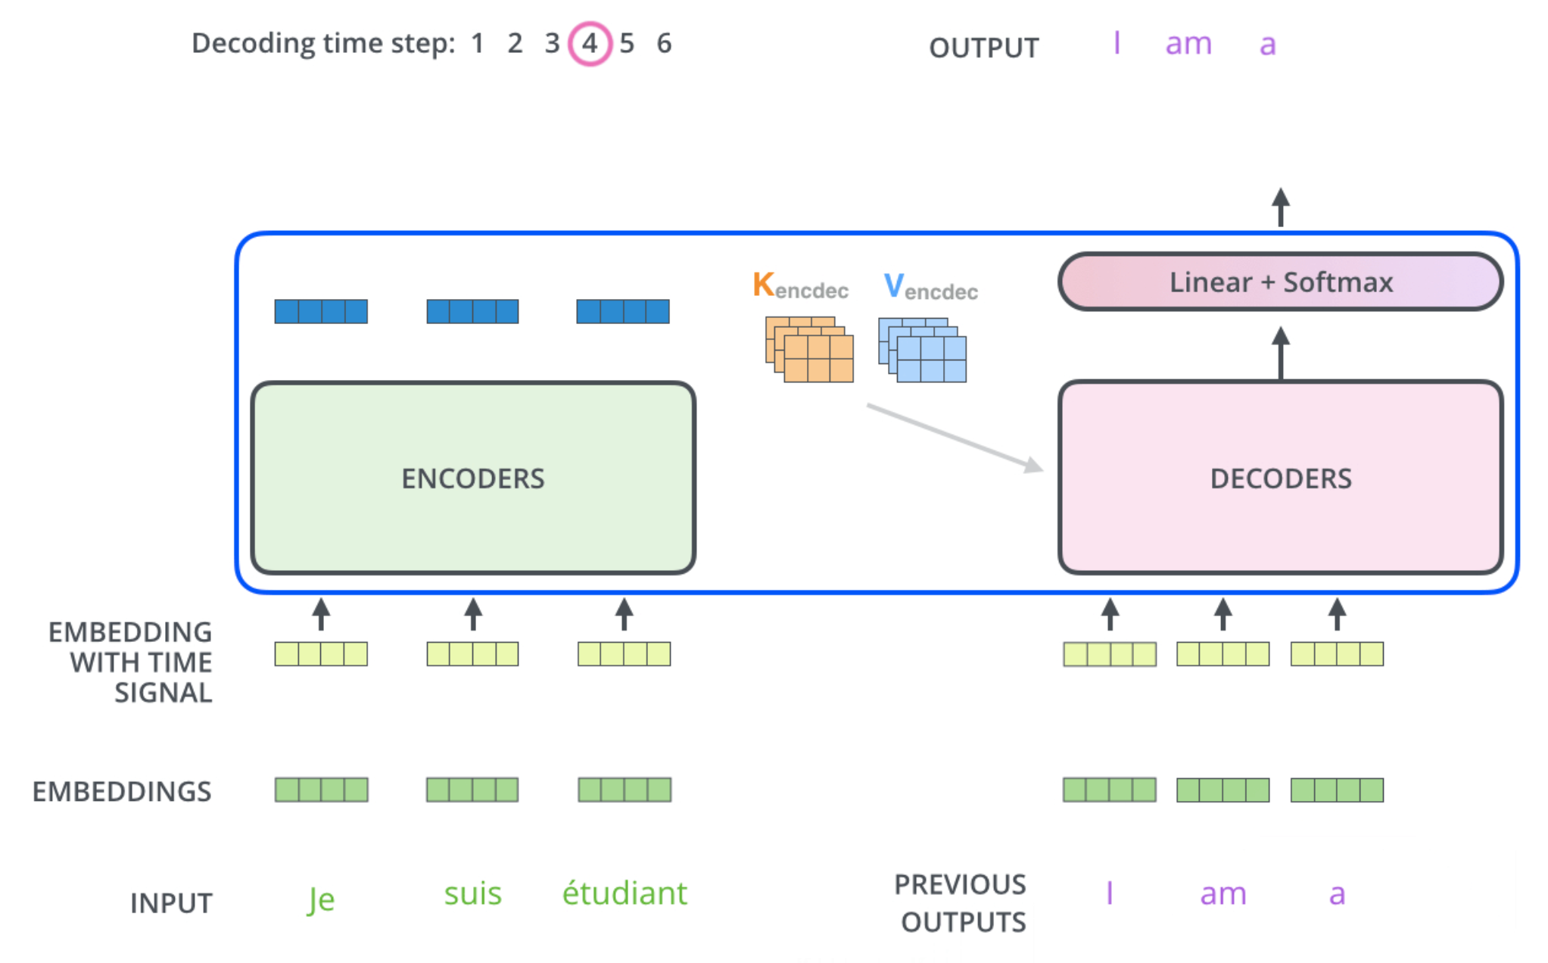
The Decoder Side
Se basa en la mayoría de los conceptos del lado del codificador
Animación enhttps://jalammar.github.io/illustrated-transformer/

Slide 36
Transformers
WIKIPEDIA:
Sin embargo, a diferencia de las RNN, los transformadores no requieren que la secuencia se procese en orden. Por lo tanto, si los datos en cuestión son lenguaje natural, el Transformer no necesita procesar el comienzo de una oración antes de procesar el final. Debido a esta característica, el transformador permite mucha más paralelización que las RNN durante el entrenamiento. [1]

Slide 37
El Transformer utiliza la atención de múltiples cabezales de tres maneras diferentes:
En Capaz "encoder-decoder attention", las consultas provienen de la capa decodificadora anterior, y las claves y valores de memoria provienen de la salida del codificador. Esto permite que cada posición en el decodificador para atender todas las posiciones de la secuencia de entrada. Esto imita los mecanismos típicos de atención de codificador-decodificador en modelos de secuencia a secuencia.
* La capa encoder contiene self-attention . En una capa de autoatención, todas las claves, valores y consultas provienen del mismo lugar, en este caso, la salida de la capa anterior en el codificador. Cada posición en el codificador puede atender a todas las posiciones en la capa anterior del codificador.
*De forma similar, self-attention layers en el decoder Permite que cada posición en el decodificador atienda a todas las posiciones en el decodificador hasta esa posición inclusive. Necesitamos evitar el flujo de información hacia la izquierda en el decodificador para preservar la propiedad autorregresiva. Implementamos esto dentro de la atención escalada-producto-punto enmascarando (estableciendo en infinito) todos los valores en la entrada del softmax que corresponden a conexiones ilegales.
En cada paso, el modelo es autorregresivo [10], consumiendo los símbolos generados previamente como entrada adicional al generar el siguiente. El modelo autorregresivo especifica que la variable de salida depende linealmente de sus propios valores anteriores y de un término estocástico (un término imperfectamente predecible);
Notes:
The autoregressive model specifies that the output variable depends linearly on its own previous values and on a stochastic term (an imperfectly predictable term);

Slide 38
Una función de atención se puede describir como la asignación de una consulta y un conjunto de pares clave-valor a una salida, donde la consulta, las claves, los valores y la salida son vectores. La salida se calcula como una suma ponderada de los valores, donde el peso asignado a cada valor se calcula mediante una función de compatibilidad de la consulta con la clave correspondiente.

Slide 39
Positional Encodings
En geometría, una transformación afín, mapa afín[ o una afinidad es una función entre espacios afines que conserva puntos, líneas rectas y planos. Además, los conjuntos de rectas paralelas permanecen paralelos después de una transformación afín. Una transformación afín no conserva necesariamente los ángulos entre líneas o las distancias entre puntos, aunque sí conserva las proporciones de distancias entre puntos que se encuentran en una línea recta.

